Slide 1
Муниципальное бюджетное дошкольное образовательное учреждение «Детский сад «Северяночка» общеразвивающего вида с приоритетным осуществлением физического развития детей» с. Горки, Шурышкарский район, Ямало-Ненецкий автономный округ
«Знакомьтесь, экологическая тропа!»
Выполнила: Шостак Инна Эдуардовна
воспитатель детского сада «Северяночка»

Slide 2
Определение экологической тропы
Экологическая тропа – специально
оборудованный маршрут, проходящий через
различные экологические системы и другие
объекты, архитектурные памятники, имеющие
эстетическую, природоохранную и историческую
ценность, на котором идущие (гуляющие, туристы)
получают устную (с помощью экскурсовода) или
письменную (стенды, аншлаги и т. д.) информацию
об этих объектах.

Slide 3
Определение экологической тропы в дошкольном воспитании
Экологическая тропа - это разработанный маршрут (в природе или на определенной территории), на котором осуществляется экологическое развитие детей путем практико-ориентированной экскурсионной деятельности.
Экологическая тропа – ведущее средство формирования основ целостной «экологической» картины окружающего мира.

Slide 4
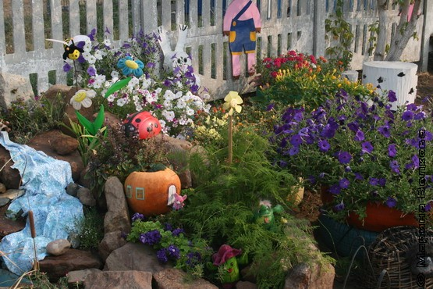
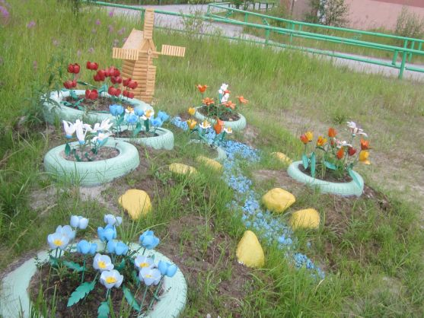
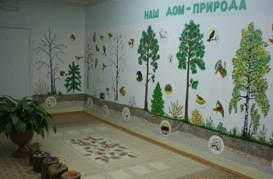

Slide 5
Основные задачи экологической тропы
Формировать у детей элементарные представления о взаимосвязях и взаимодействиях живых организмов со средой обитания, бережного отношения к природным объектам.
2. Развивать устойчивый интерес детей к природе, ее неживым и живым объектам и явлениям, потребности познания окружающего мира, вдумчивого и бережного отношения к объектам природы.

Slide 6
3. Заложить систему экологического мышления, познания основных законов, взаимосвязи и взаимозависимости в природе (умения видеть причину и следствие того или иного явления, делать выводы, строить логические рассуждения).
4. Воспитывать бережное отношение к природе, формировать умение ответственно ухаживать за растениями и животными, желание наблюдать за жизнью растений и поведением животных.

Slide 7
Функции экологической тропы
Познавательная
Развивающая
Оздоровительная
Эстетическая
Основные типы экологической тропы
На территории ДОУ
В природных или приближенных к ним условиях
В здании ДОУ

Slide 8
Этапы создания и оформления экологической тропы
1. Детальное обследование территории и более интересных объектов.
2. Составление картосхемы тропинки с нанесением маршрута тропинки и всех ее объектов (кружочки с цифрами или рисунки-символы).
3. Выбор «хозяина» тропинки – сказочного персонажа.
4. Создание паспорта экологической тропы - фотографирование объектов и описание всех точек по схеме.
5. Изготовление табличек с рисунками, подписями для видовых точек., природоохранных знаков.
6. Составление рекомендаций по использованию объектов тропы для работы с детьми.

Slide 9
Ценность работы на экологической тропе
Позволяет более продуктивно использовать прогулки с детьми для экологических занятий и оздоровления на свежем воздухе.
Один и тот же предмет можно рассматривать в течение долгого времени (зависит от поставленных задач). В занятии присутствует элемент незаконченности.
Дает возможность получать знания об объекте в разные сезоны года.

Slide 10
4 . Можно осуществлять разные виды деятельности (наблюдения. Игры, театрализованные занятия, решение проблемных ситуаций, экскурсии).
5. Выражен интегрированный подход ( связь экологического воспитания с Музыкой, художественной деятельностью, конструированием, театрализованной деятельностью, подвижными, дидактическими, сюжетно-ролевыми играми).

